Slide 1
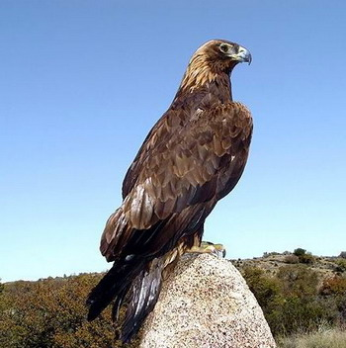
БЕРКУТ

Slide 2
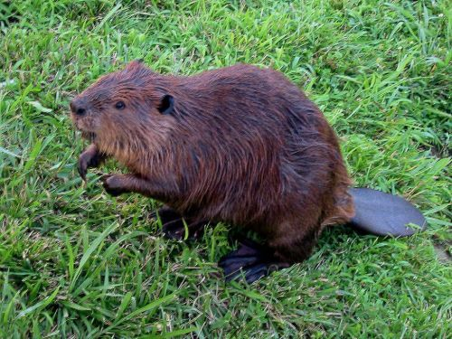
БОБР

Slide 3
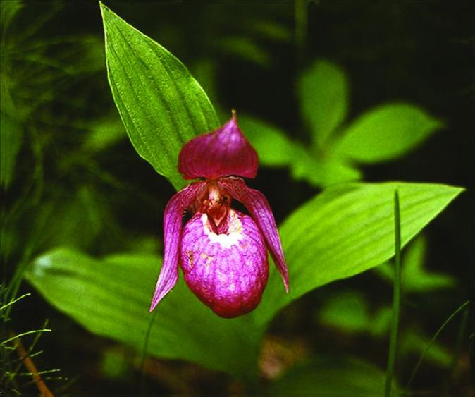
ВЕНЕРИН БАШМАЧОК

Slide 4
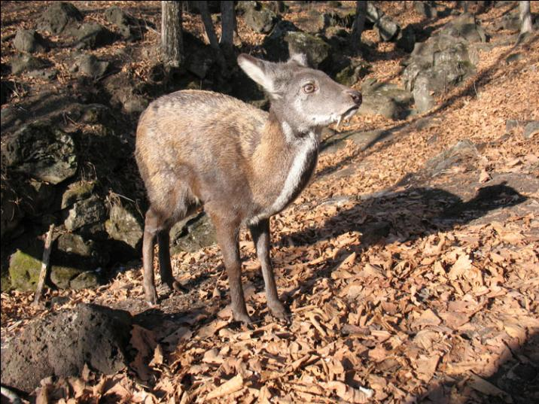
КАБАРГА

Slide 5
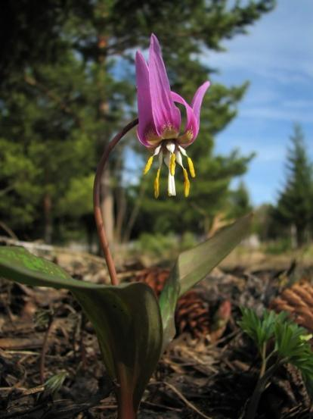
КАНДЫК СИБИРСКИЙ

Slide 6
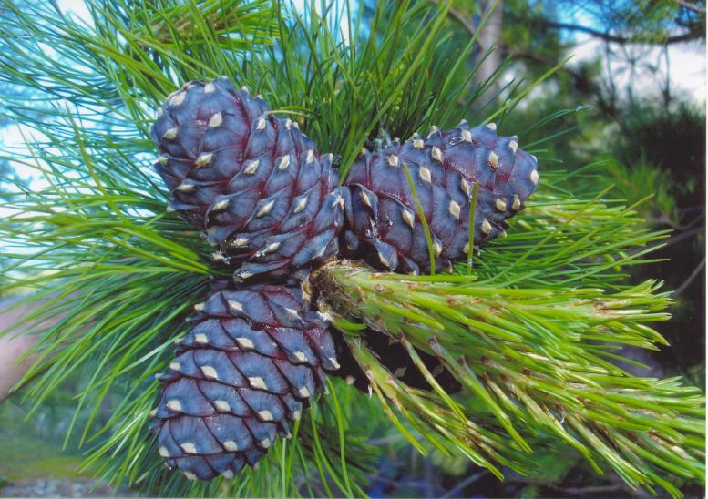
КЕДР

Slide 7
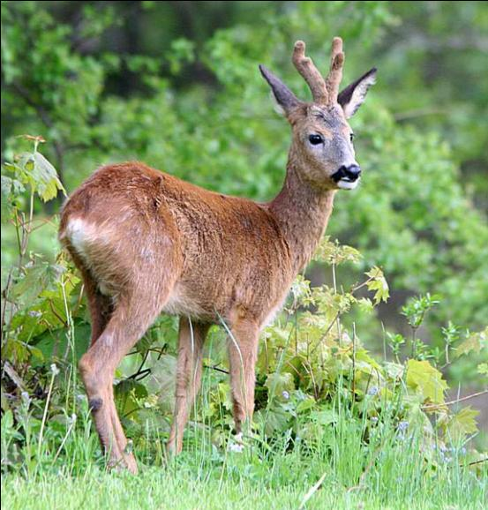
КОСУЛЯ

Slide 8
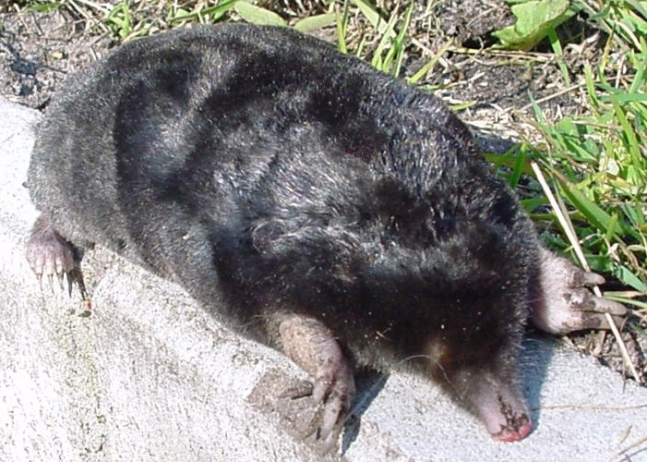
КРОТ

Slide 9
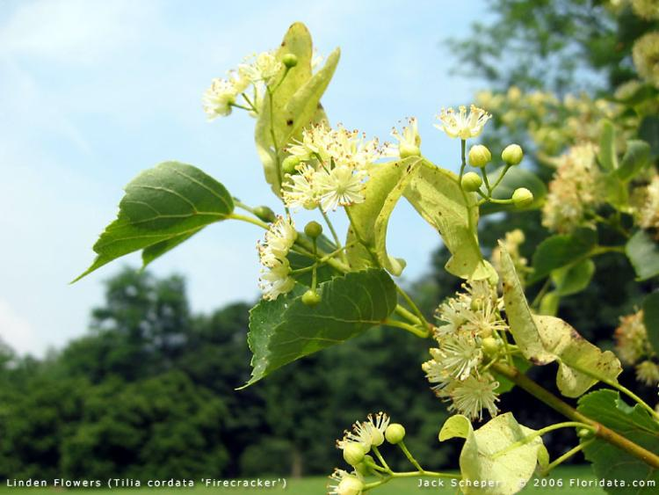
ЛИПА

Slide 10
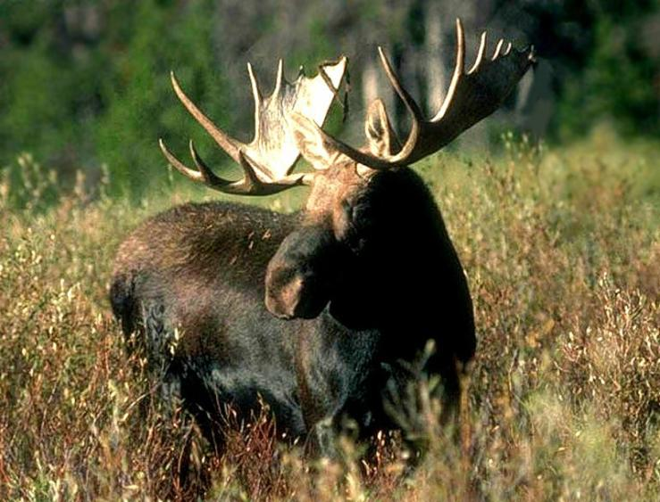
ЛОСЬ

Slide 11
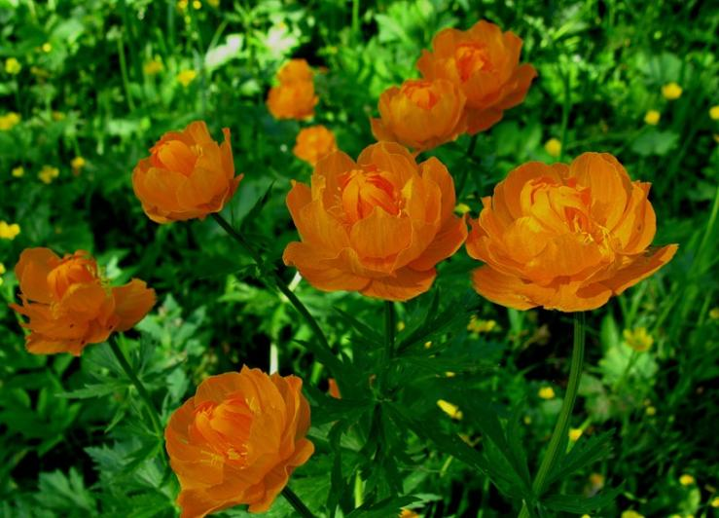
КУПАЛЬНИЦА

Slide 12
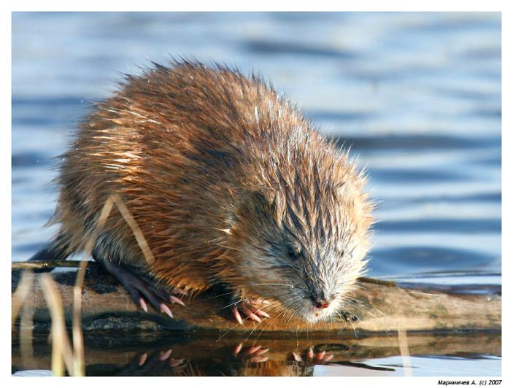
ОНДАТРА

Slide 13
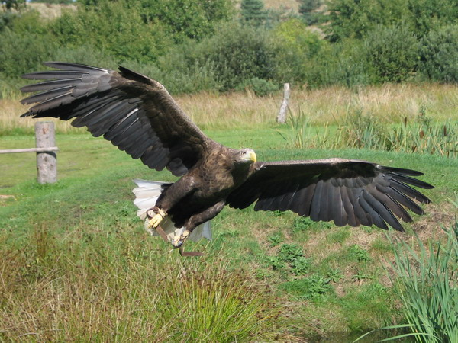
ОРЛАН - БЕЛОХВОСТ

Slide 14
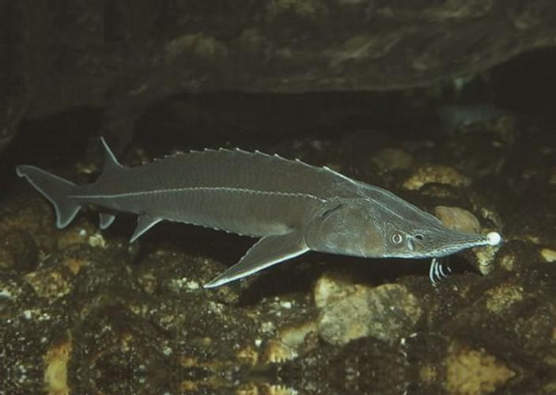
ОСЁТР

Slide 15
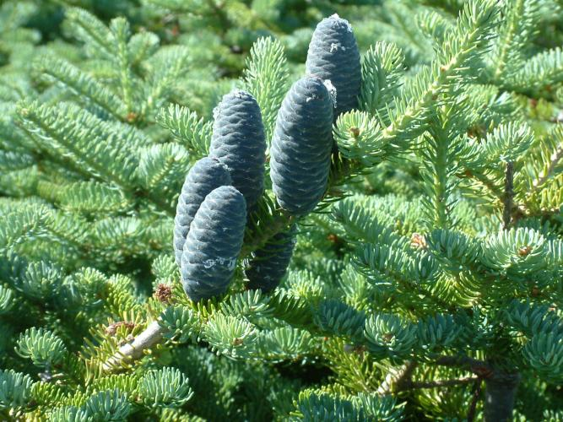
ПИХТА

Slide 16
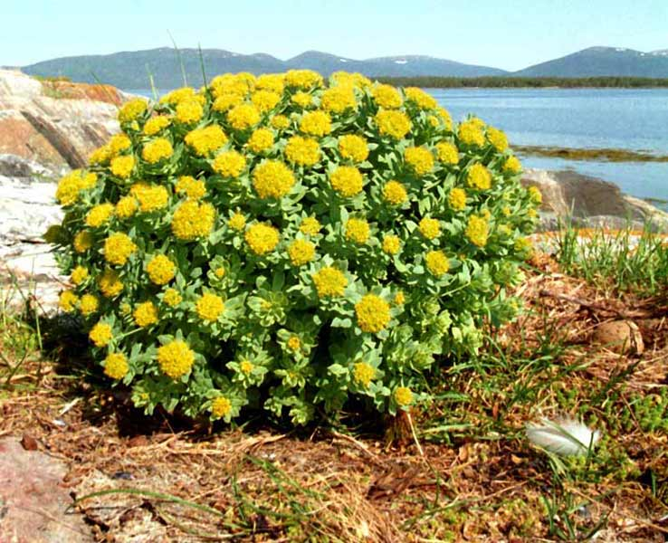
РОДИОЛА РОЗОВАЯ

Slide 17
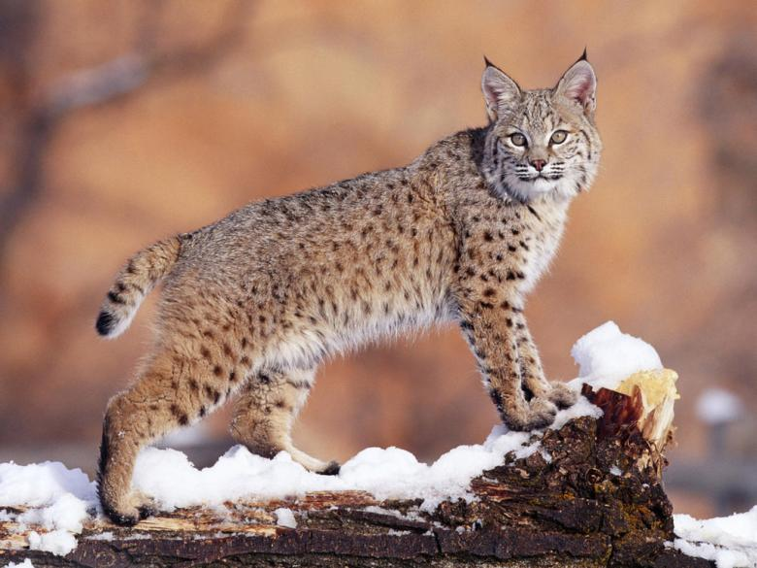
РЫСЬ

Slide 18
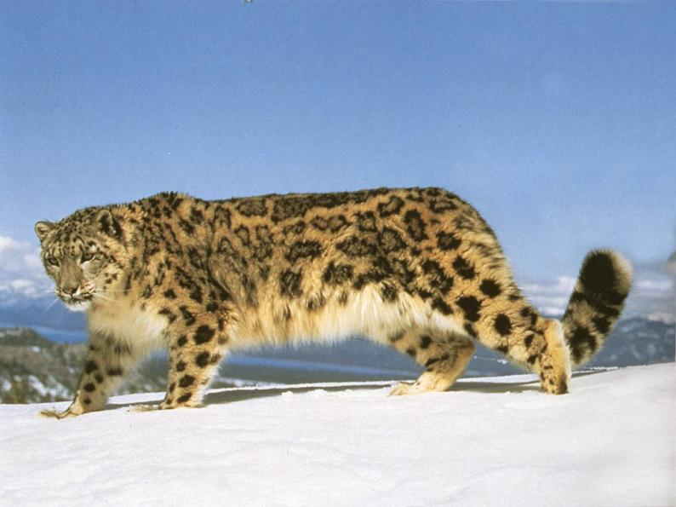
СНЕЖНЫЙ БАРС

Slide 19
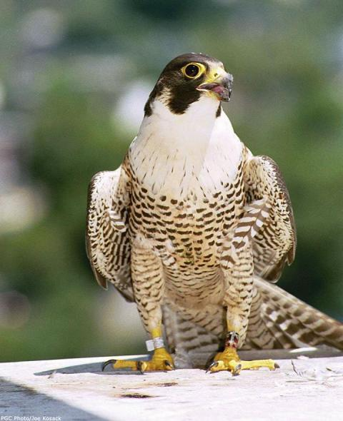
СОКОЛ САПСАН

Slide 20
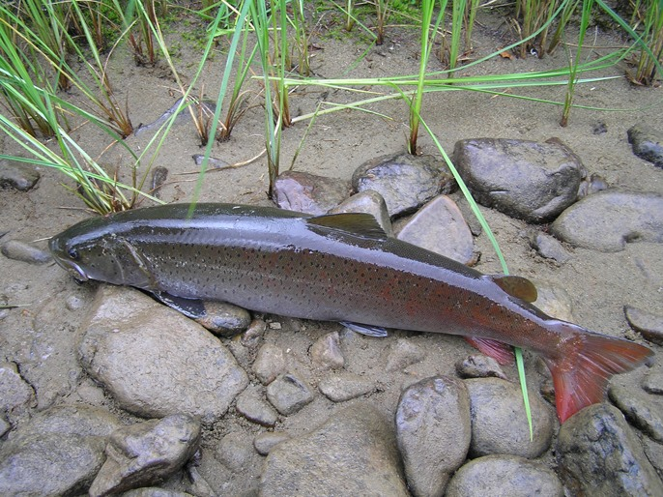
ТАЙМЕНЬ

Slide 21
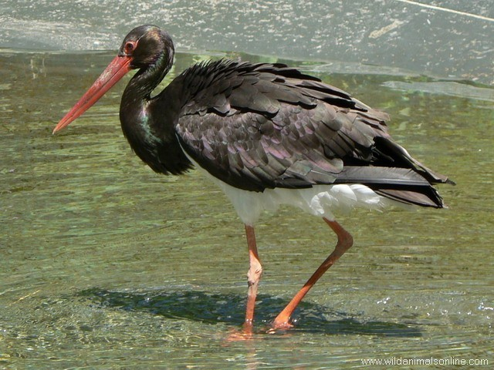
ЧЁРНЫЙ АИСТ

Slide 22
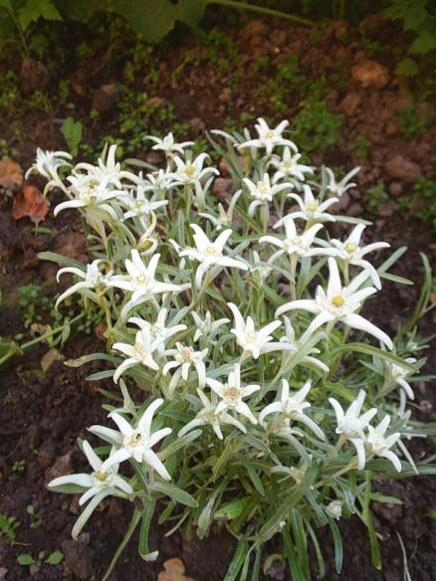
ЭДЕЛЬВЕЙС

